Slide 1
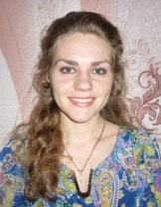
МИНИСТЕРСТВО ОБРАЗОВАНИЯ РЕСПУБЛИКИ МОРДОВИЯ ПОРТФОЛИО
АВДОНИНОЙ ТАТЬЯНЫ АЛЕКСАНДРОВНЫ
воспитателя
структурного подразделения «Детский сад №16 комбинированного вида»
муниципального бюджетного дошкольного образовательного учреждения
«Детский сад «Радуга» комбинированного вида»
Рузаевского муниципального района
Рузаевка, 2023г.

Slide 2
Общие сведения
Дата рождения: 18.11.1988г.
Образование, квалификация по диплому: высшее, Мордовский Государственный Педагогический Институт имени М. Е. Евсевьева.
Квалификация: Организатор-методист дошкольного образования и педагог психолог
№ диплома ОКА № 97835, дата выдачи 26 июня 2013 г.
Занимаемая должность, дата назначения на эту должность: воспитатель
Стаж педагогической работы (по специальности): 9 лет
Общий трудовой стаж: 10 лет
Стаж педагогической работы в данном учреждении: 9 лет
Наличие квалификационной категории: первая квалификационная категория
Дата последней аттестации: Приказ от 23.05.2018г. № 516

Slide 3
Педагогический опыт «Развитие речевой активности детей старшего дошкольного возраста в процессе применения
ТРИЗ-технологии» представлен на сайте ссылка на документ
https://upload2.schoolrm.ru/iblock/074/074b2ee8198d855c57190ff8cf03b4bd/PEDAGOGICHESKIY-OPYT-Avdoninoy.docx

Slide 4
Участие в инновационной (экспериментальной) деятельности
Результат участия на уровне образовательной организации -2

Slide 5
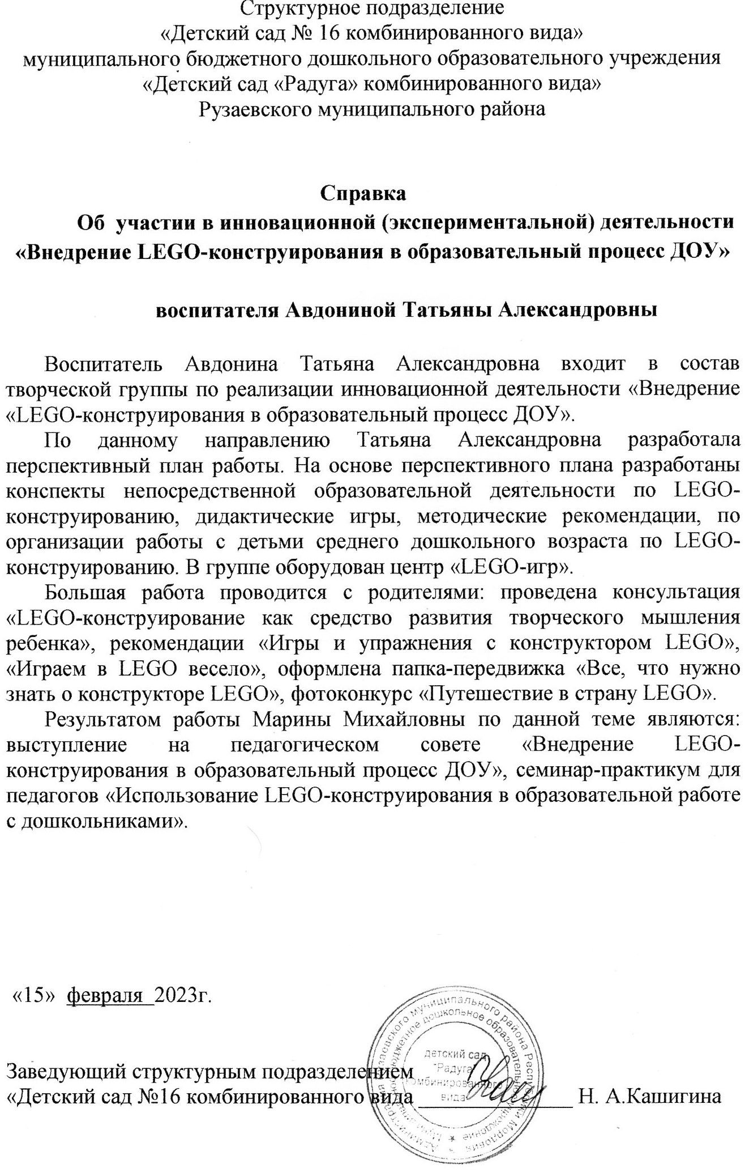
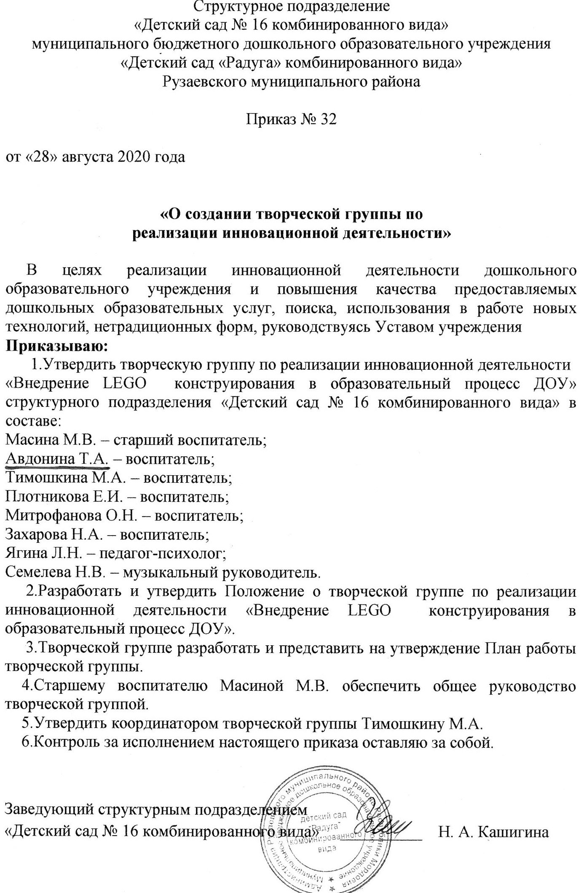

Slide 6
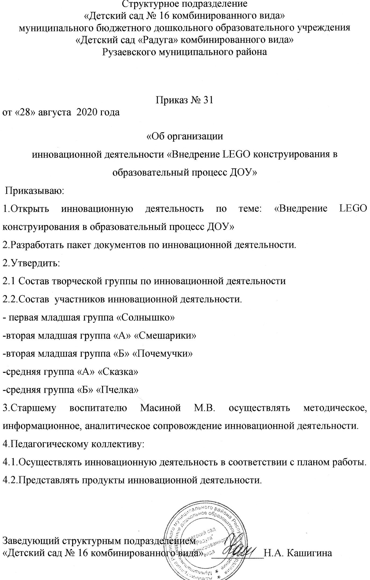

Slide 7
Наставничество

Slide 8
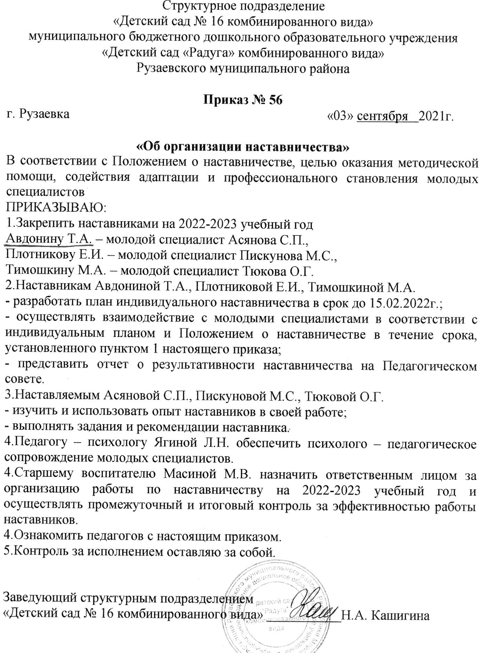

Slide 9
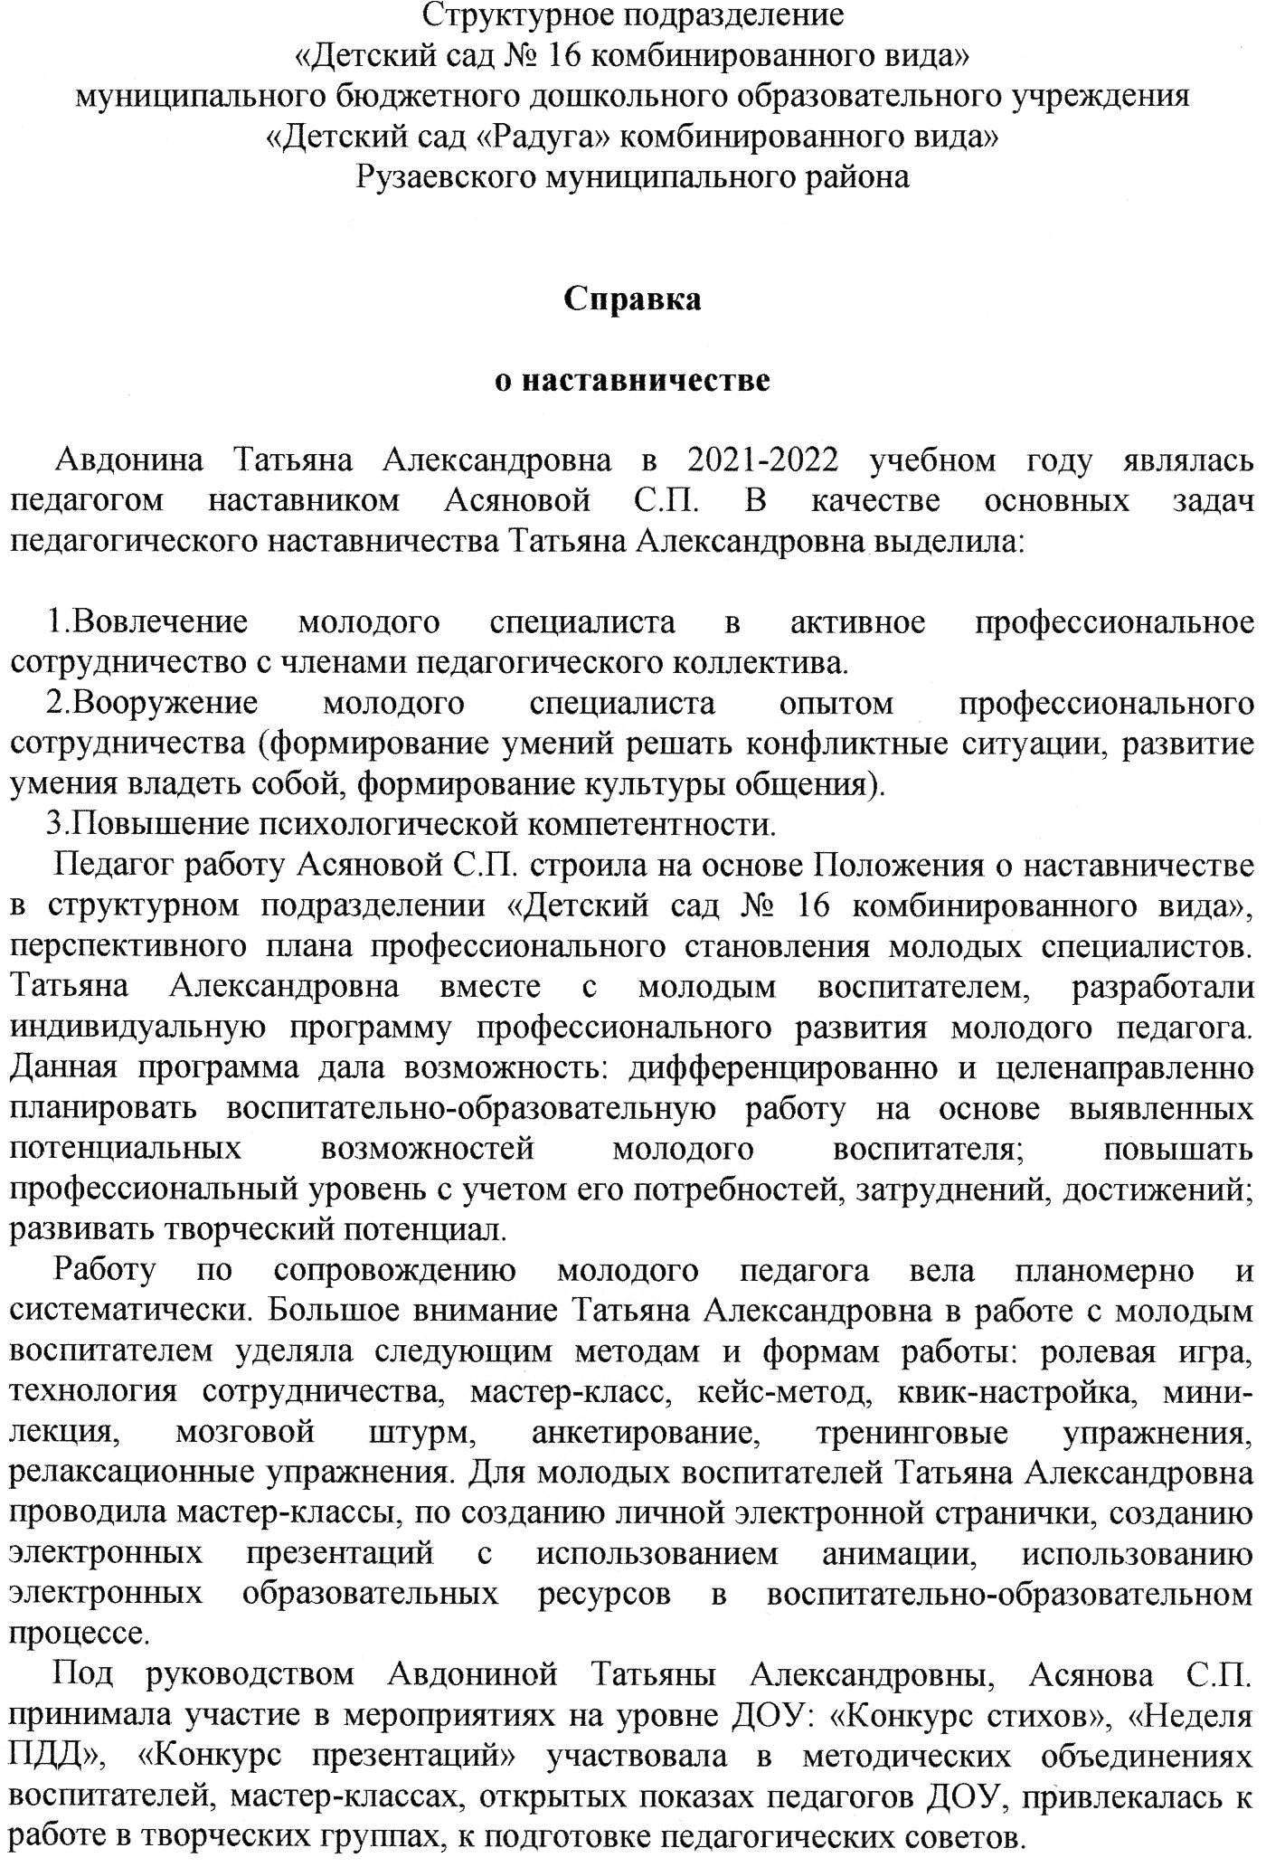
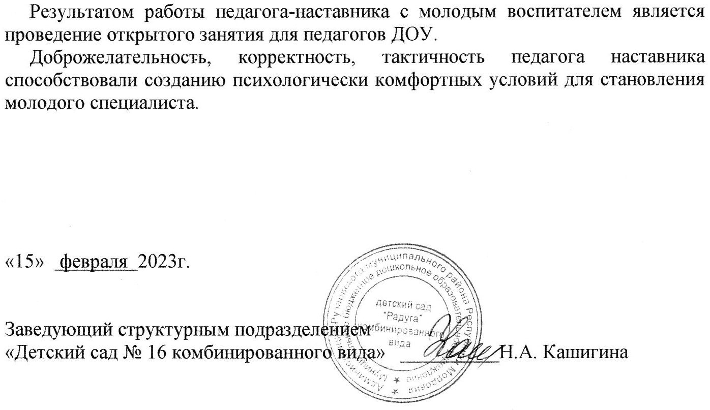

Slide 10
Наличие публикаций

Slide 11
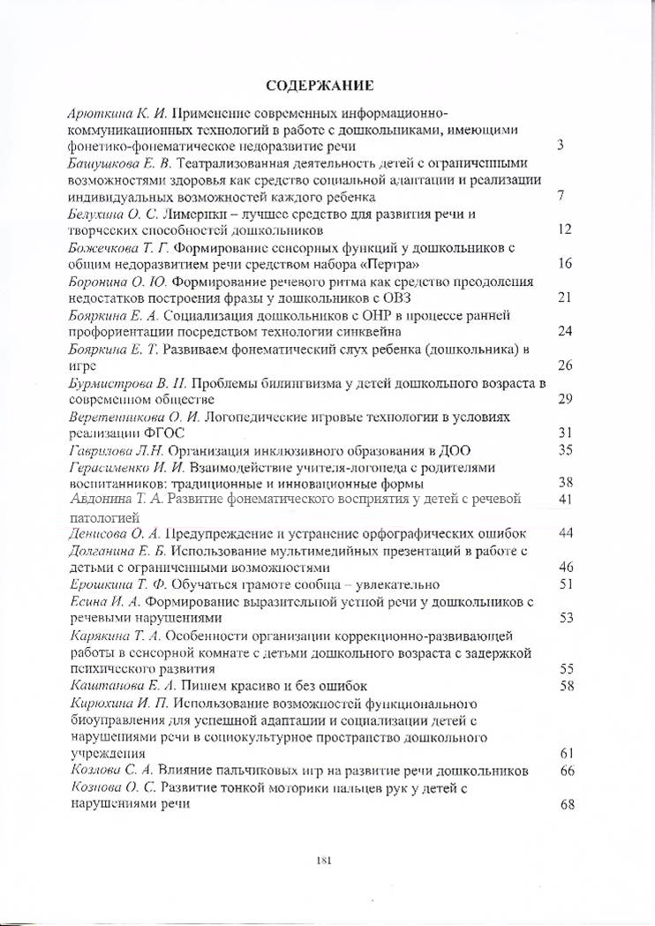

Slide 12
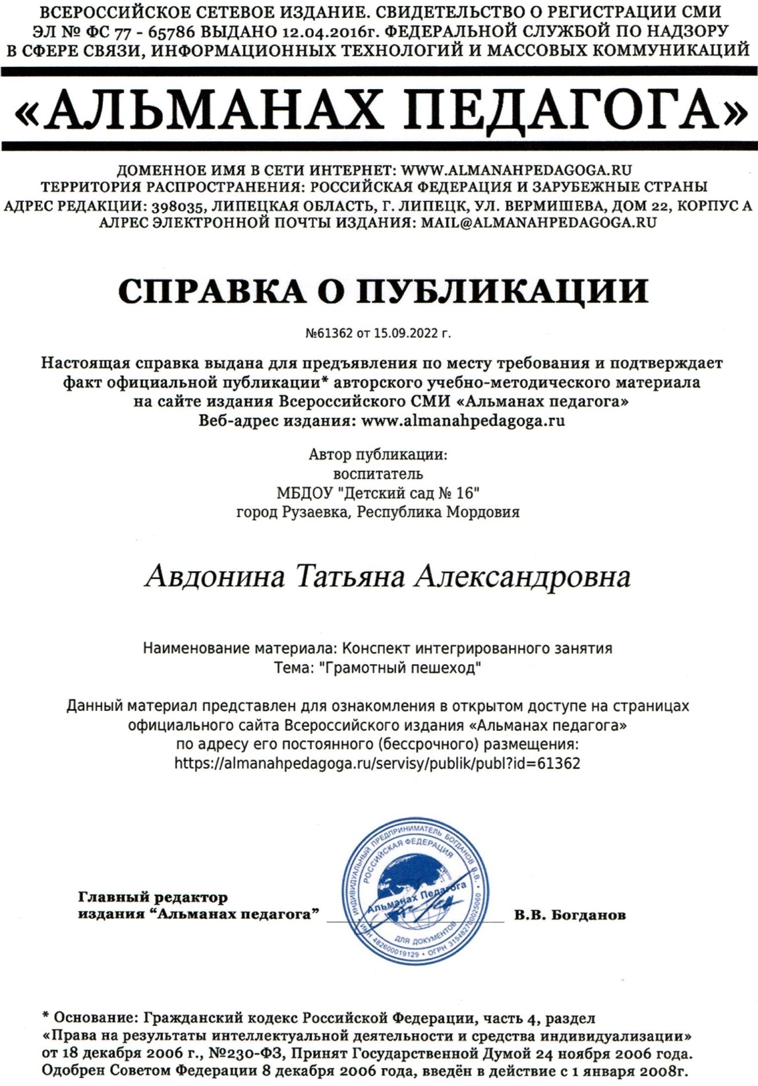

Slide 13
Результаты участия воспитанников в конкурсах, выставках, турнирах, соревнованиях, акциях, фестивалях
Победы и призовые места в заочных/дистанционных мероприятиях в сети «Интернет»-2
Победы и призовые места в очных муниципальных мероприятиях-2

Slide 14
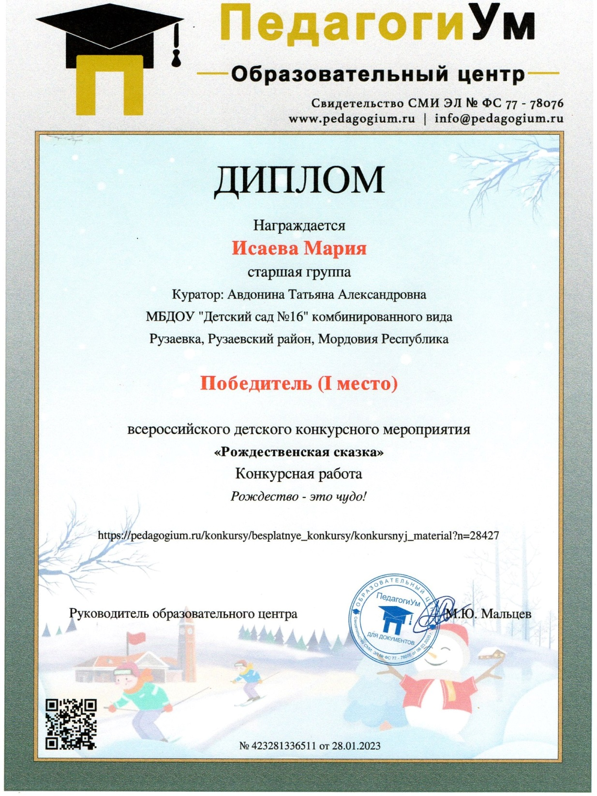

Slide 15
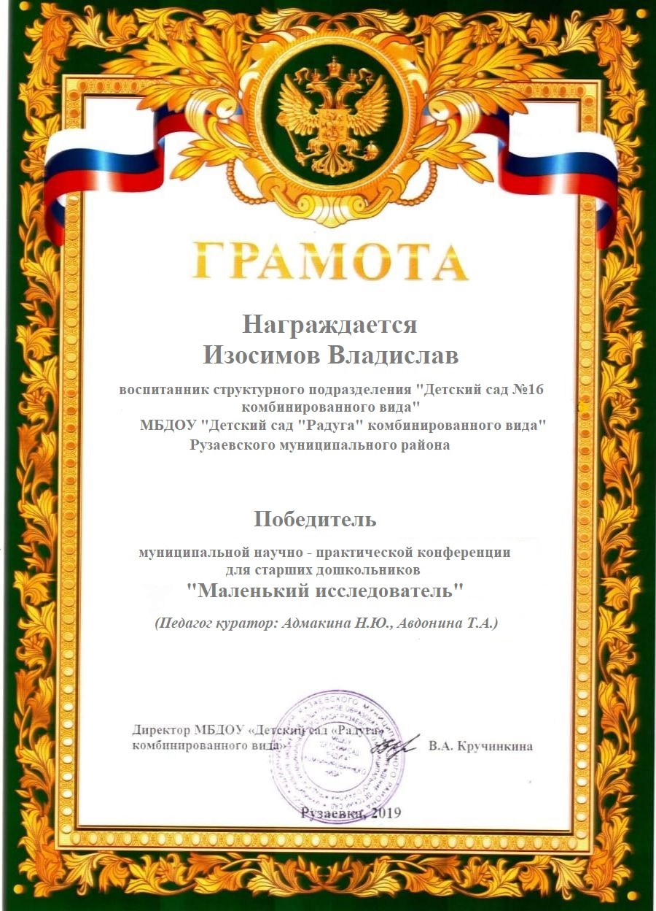
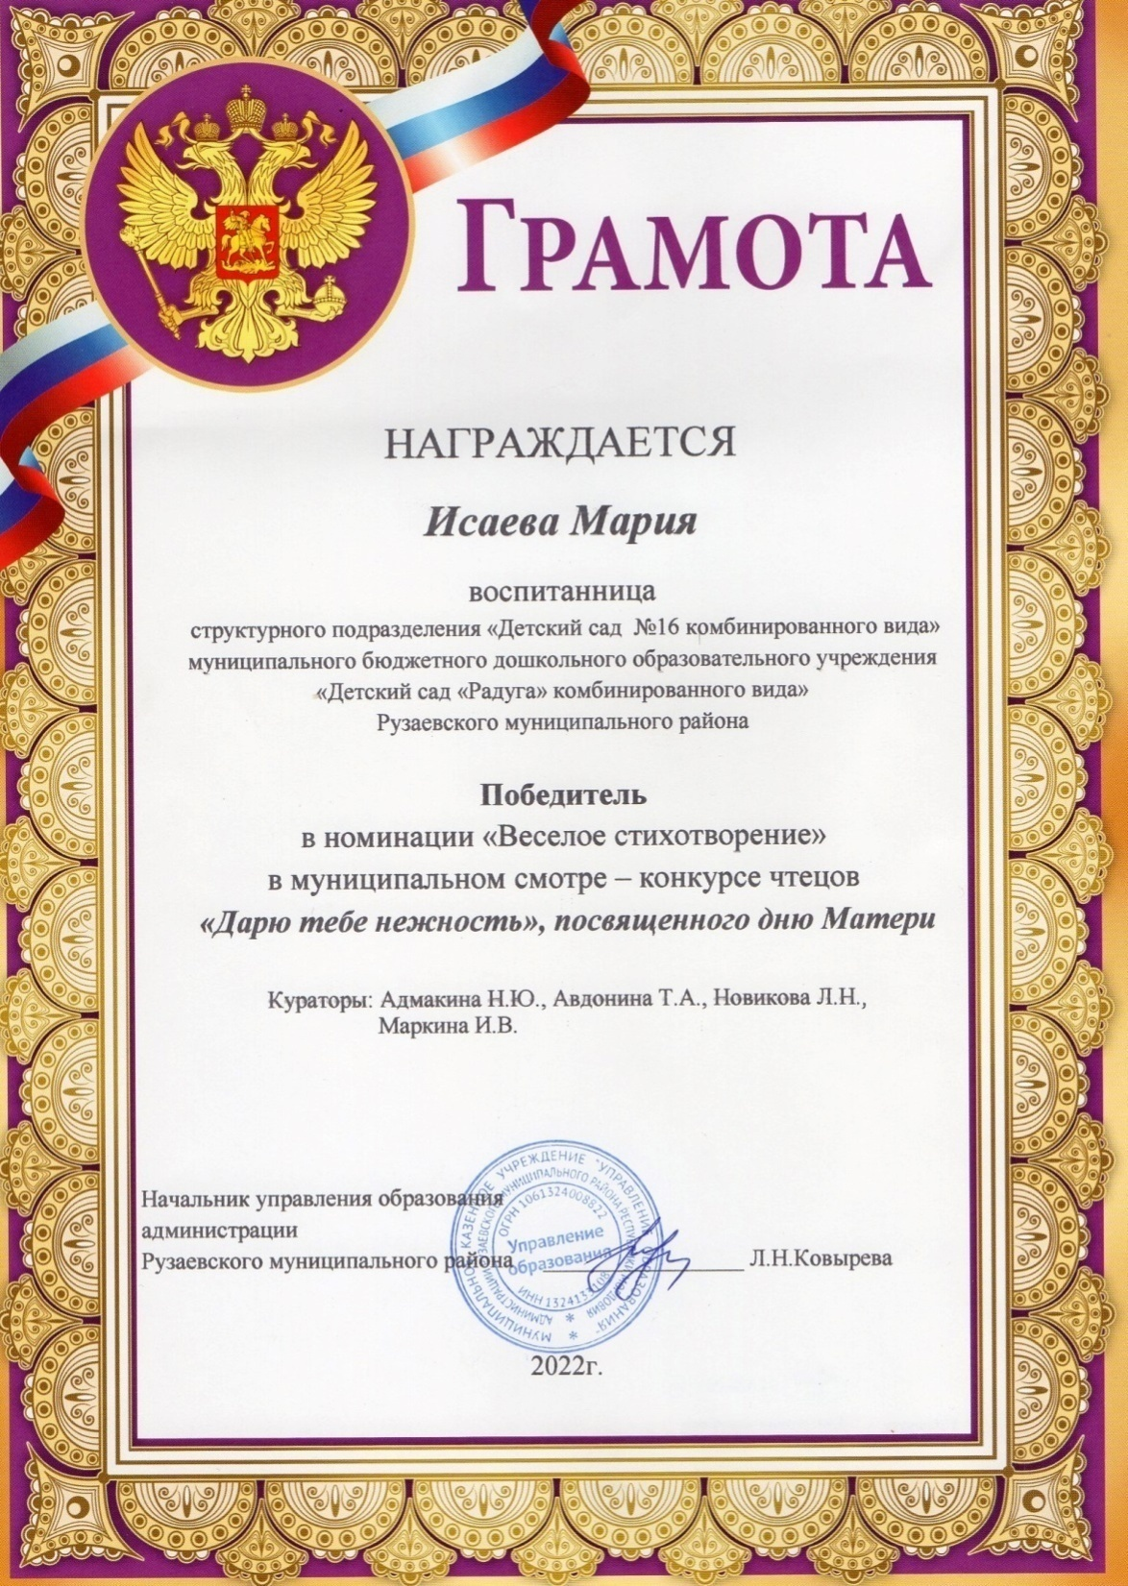

Slide 16
Выступления на заседаниях методических совето научно-практических конференциях, педагогических чтениях, семинарах, форумах, радиопередачах (очно)
Уровень образовательной организации -2
Муниципальный уровень – 1
Республиканский уровень - 1

Slide 17
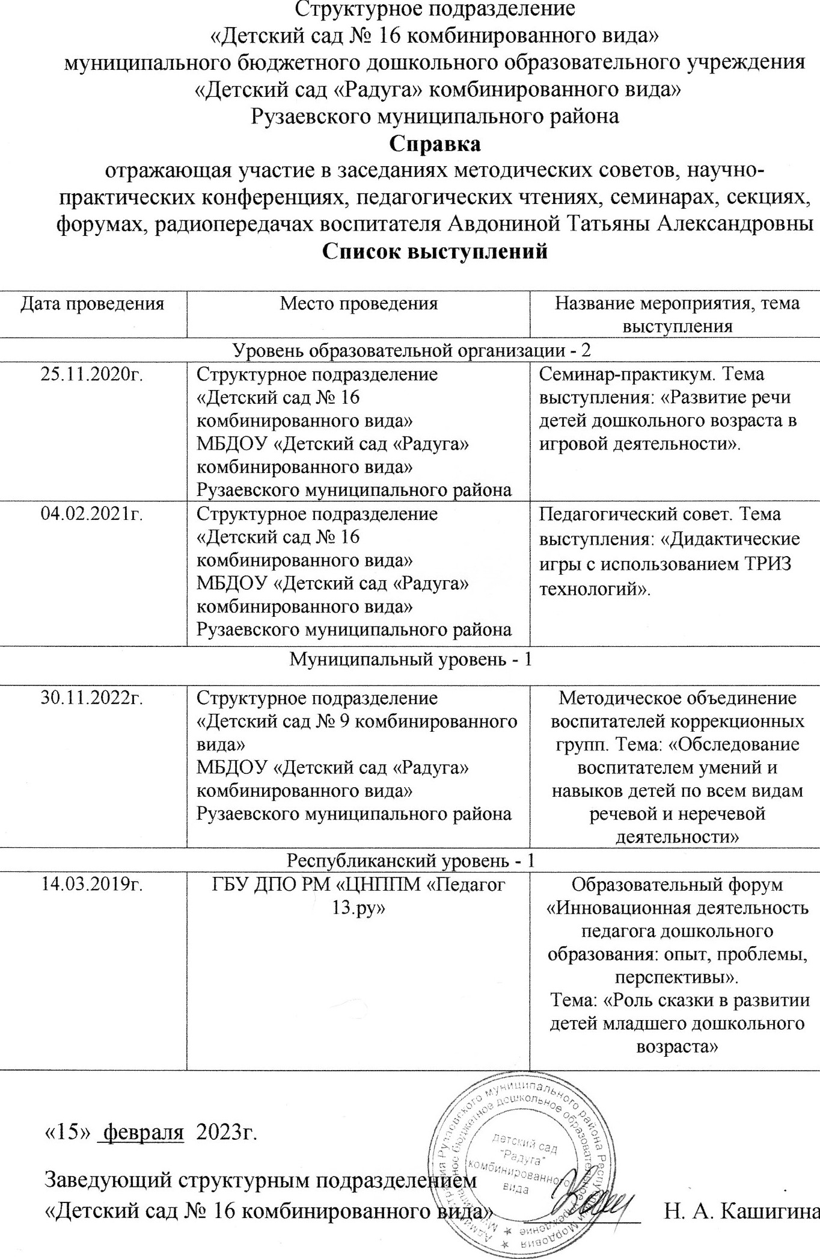

Slide 18
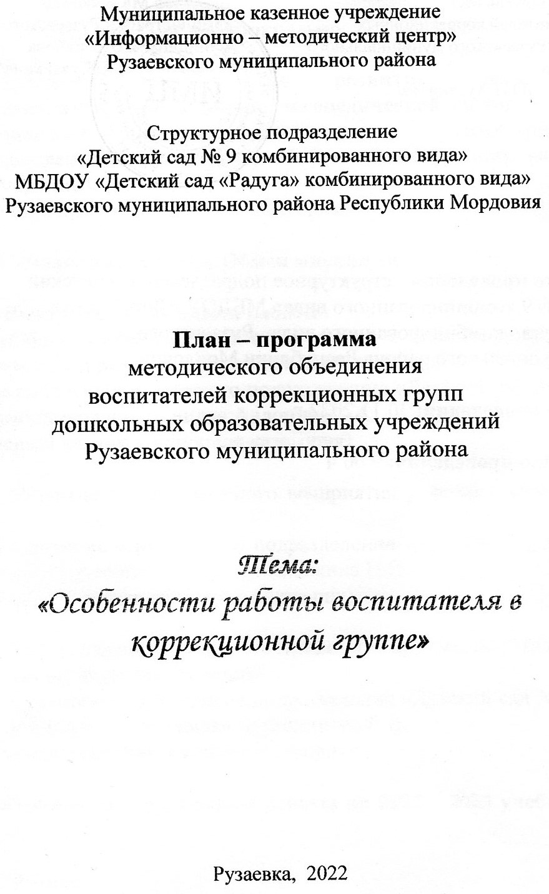
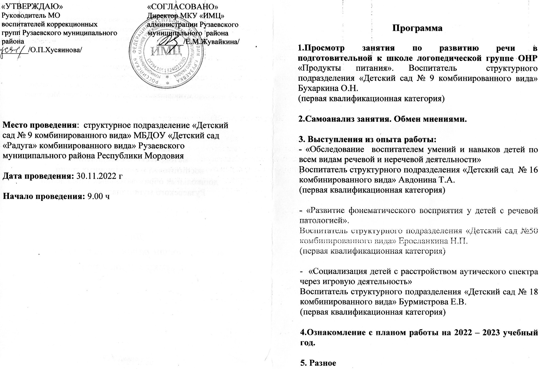

Slide 19
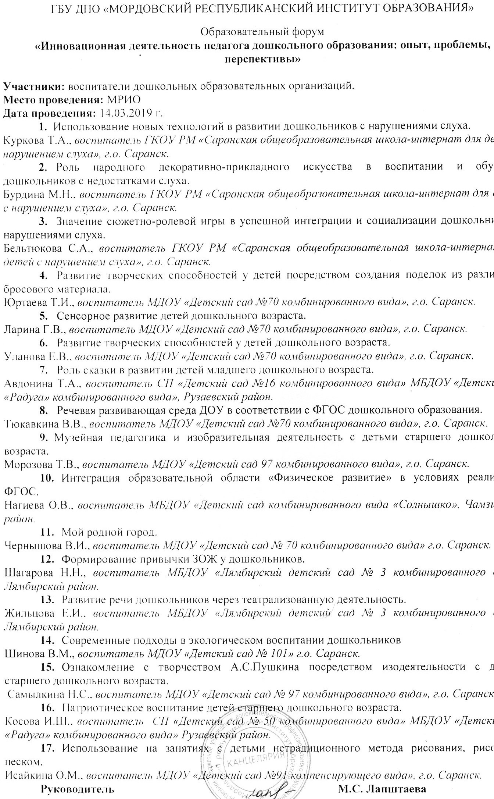

Slide 20
Проведение открытых занятий, мастер-классов, мероприятий
Уровень образовательной организации -2
Республиканский уровень - 1

Slide 21
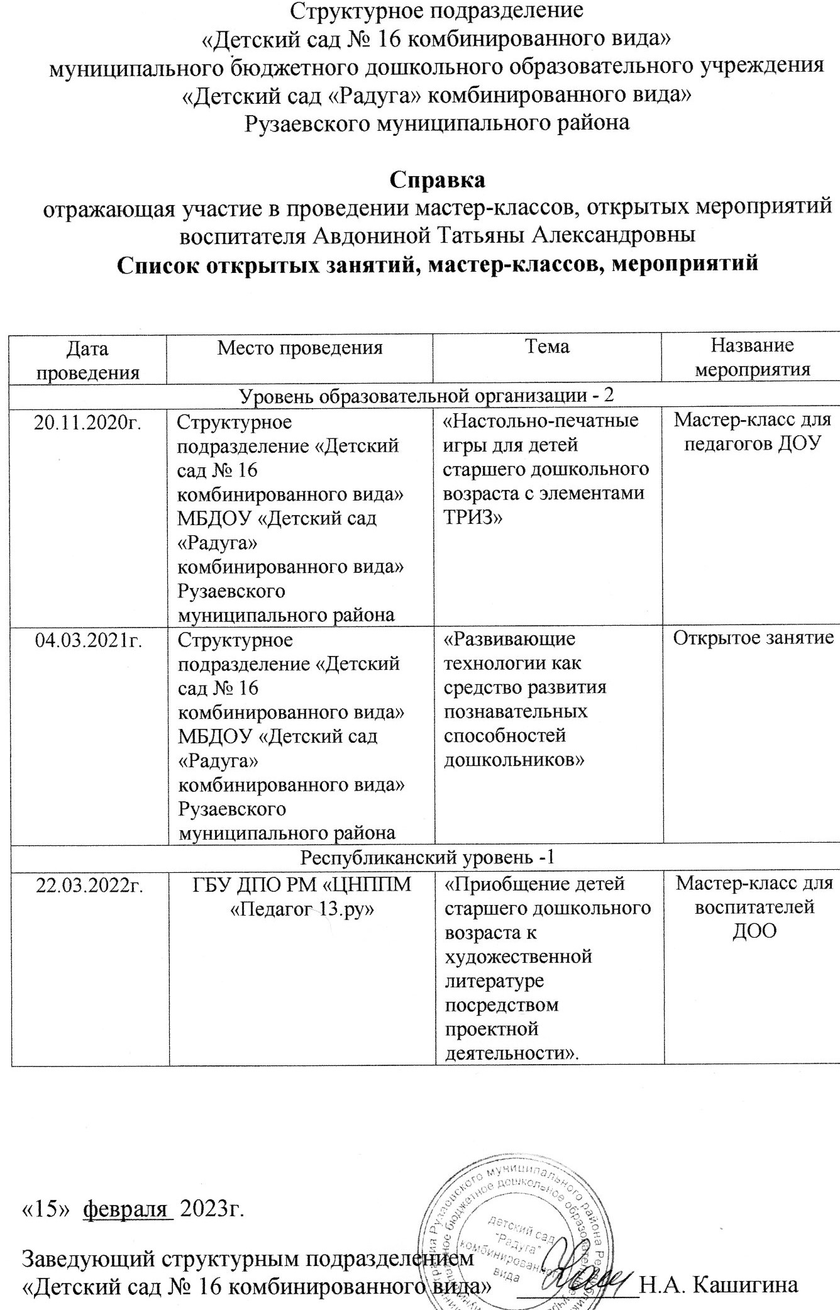

Slide 22
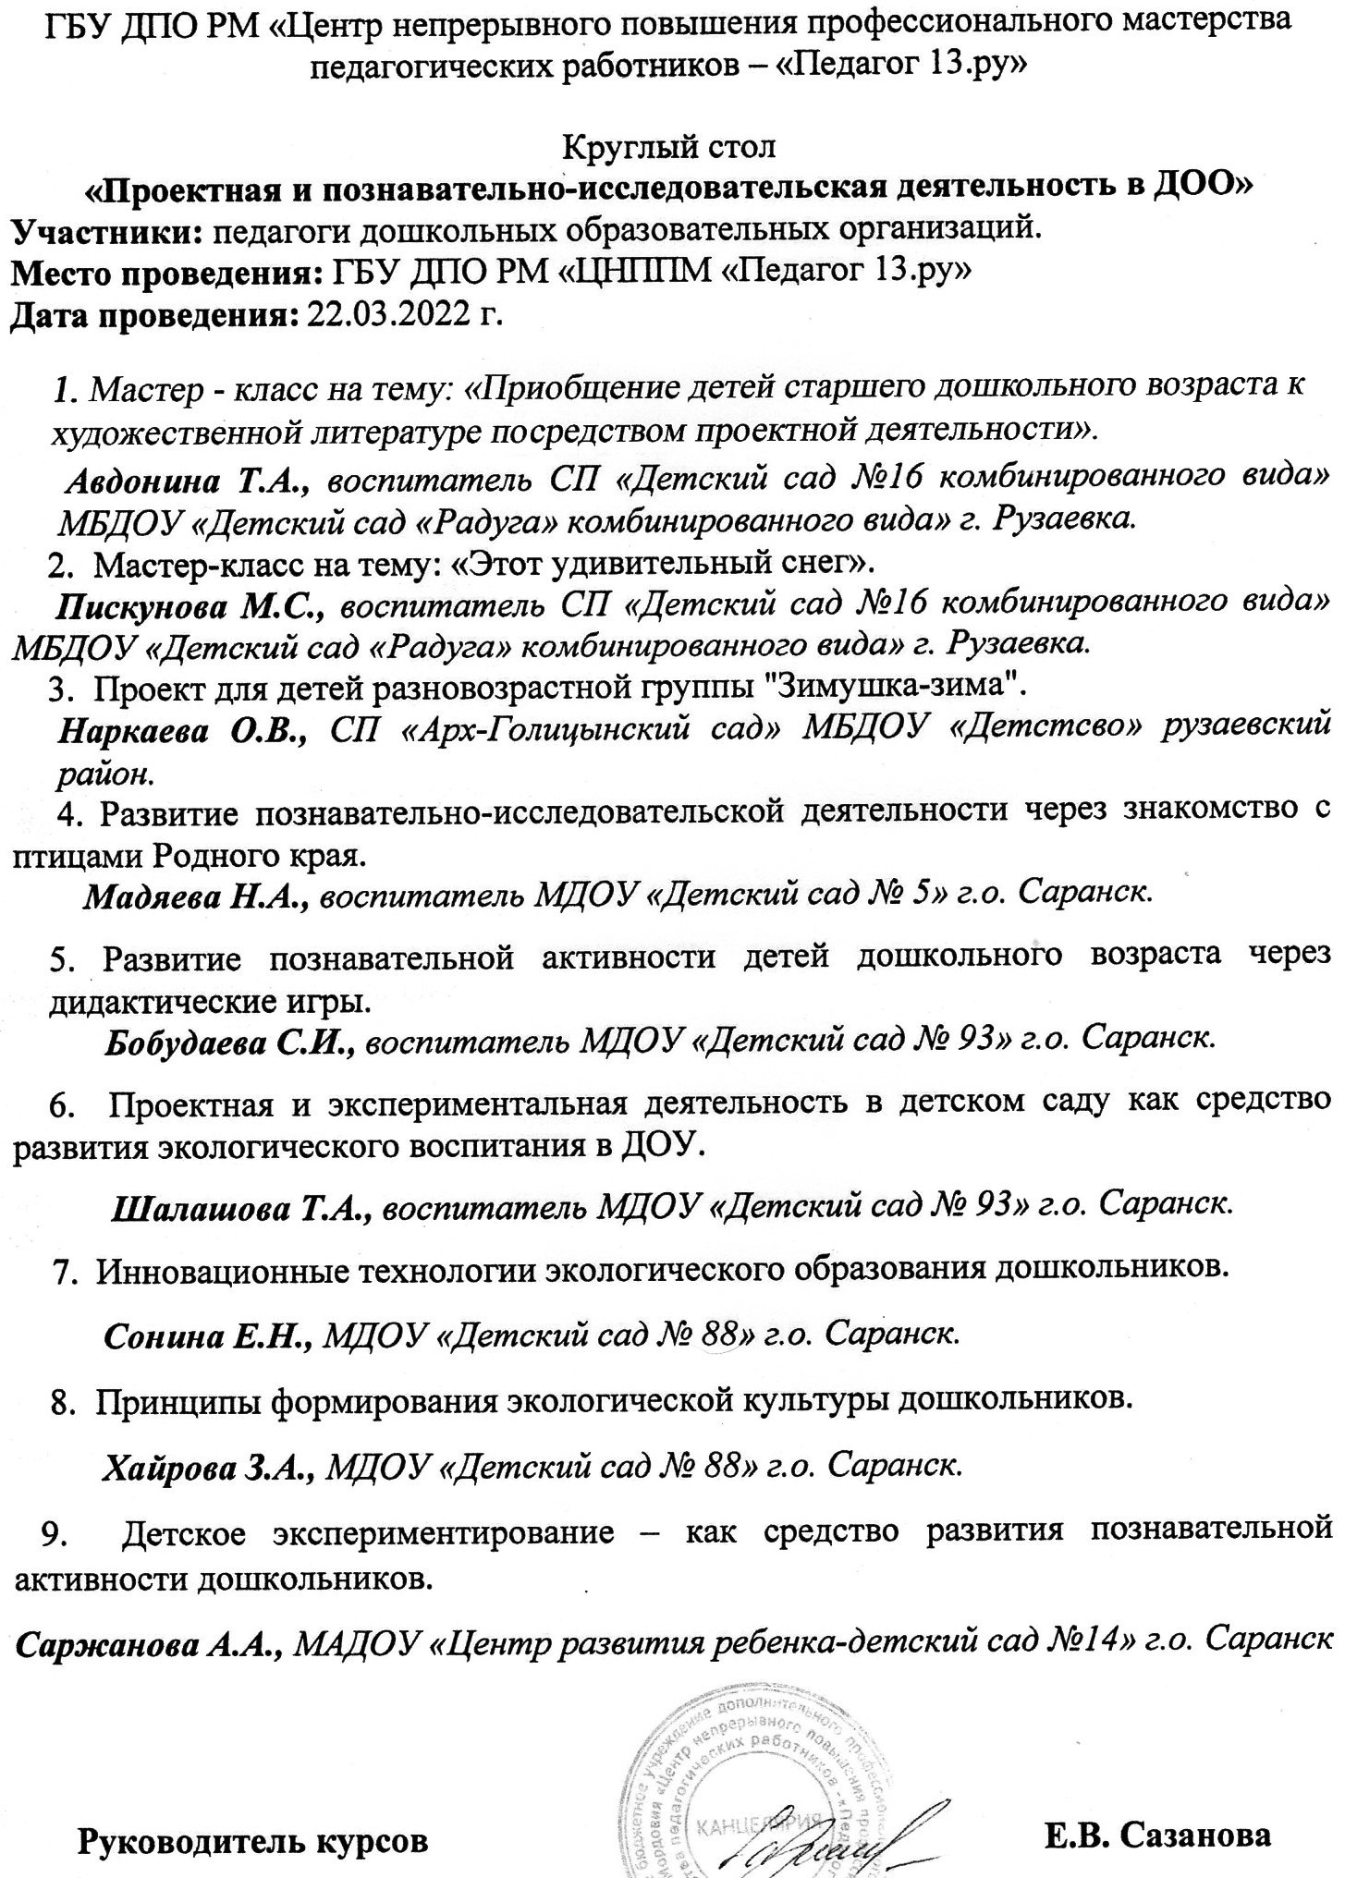

Slide 23
Экспертная деятельность Интернет - 1

Slide 24
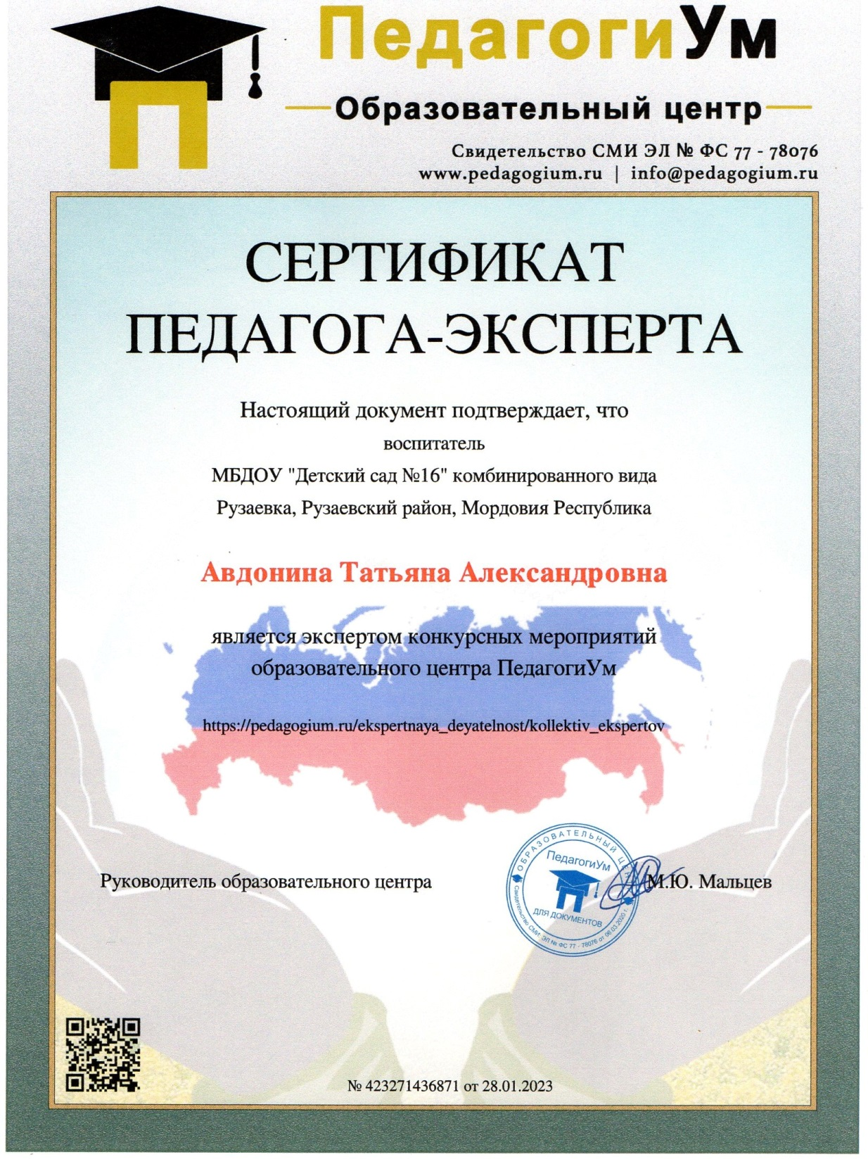
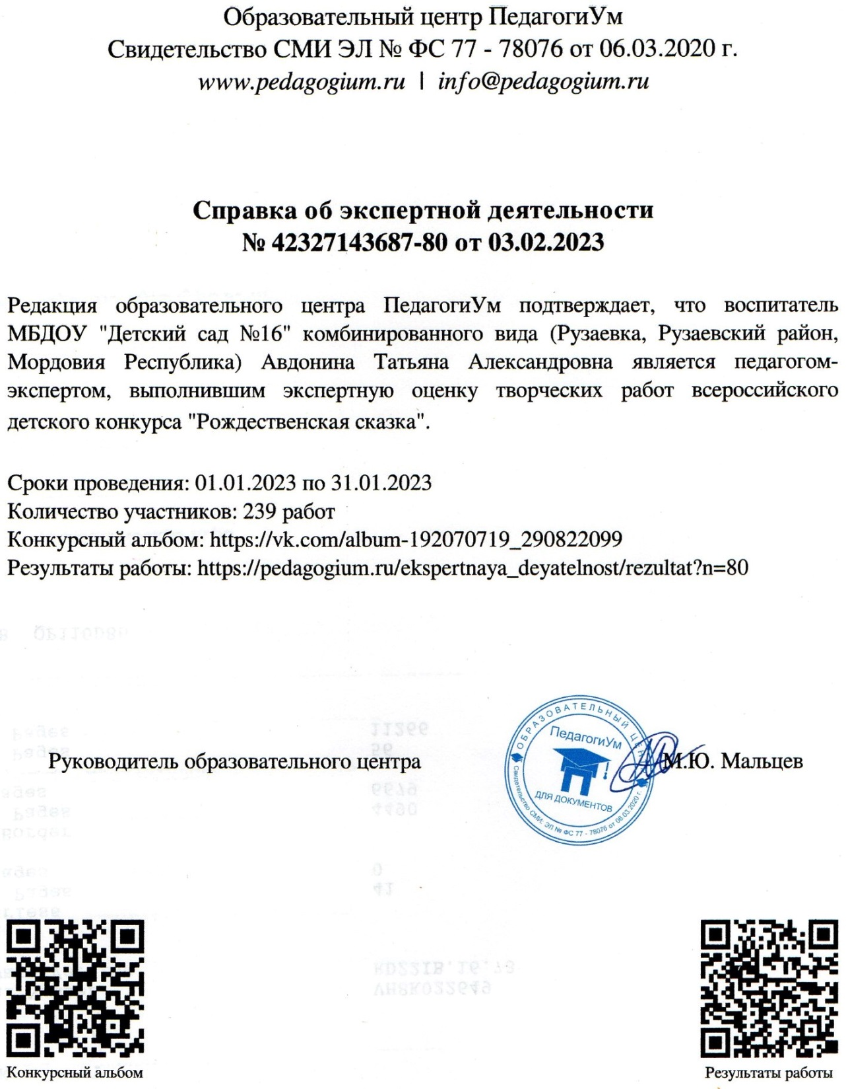

Slide 25
Общественно-педагогическая активность педагога: участие в комиссиях, педагогических сообществах, в жюри конкурсов Член педагогических Интернет сообществ - 1

Slide 26
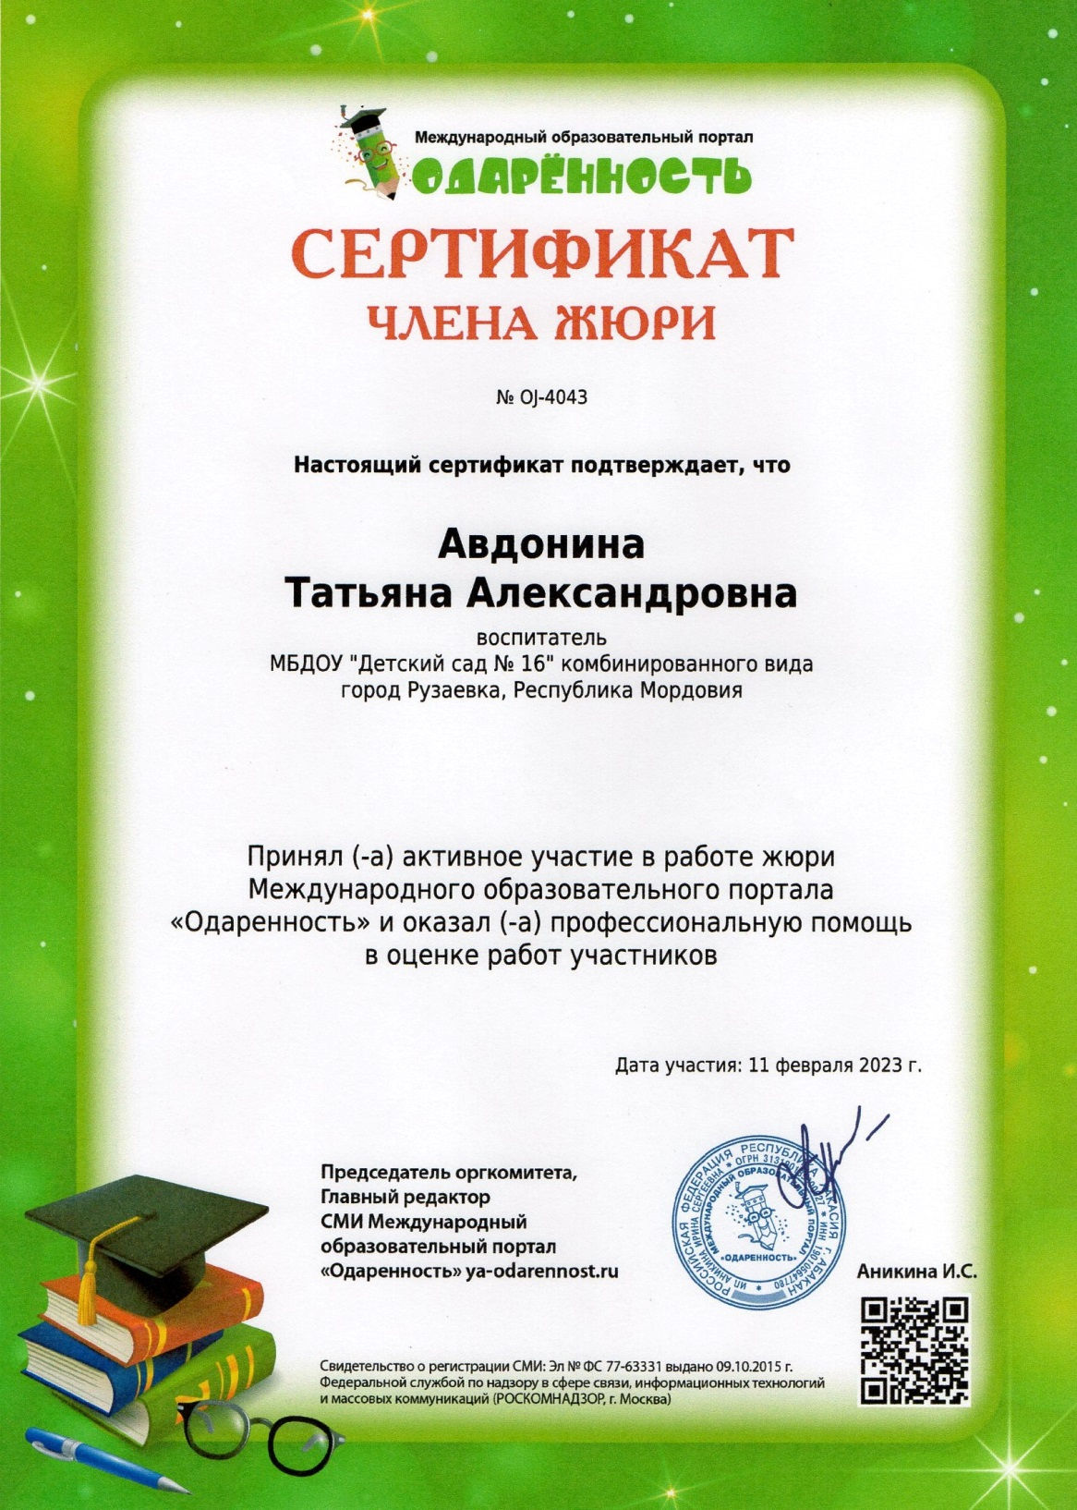

Slide 27
Позитивные результаты работы с воспитанниками

Slide 28
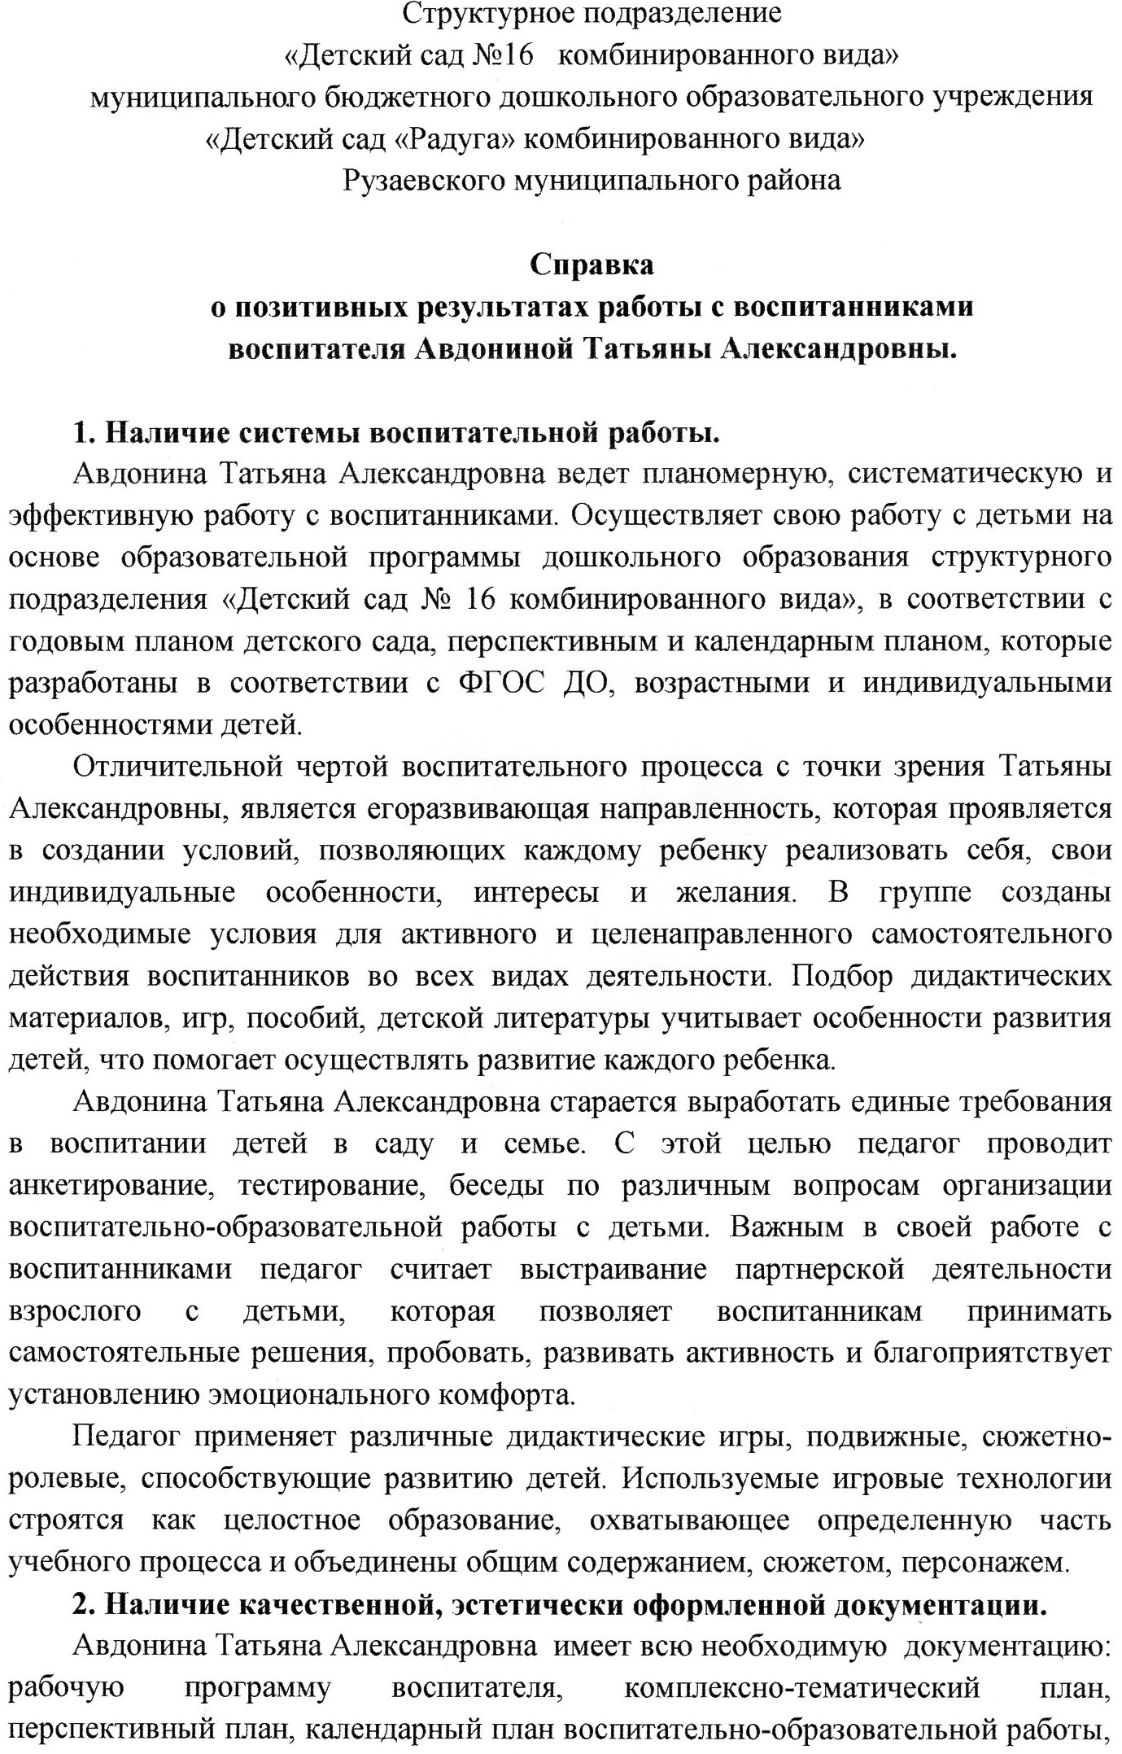
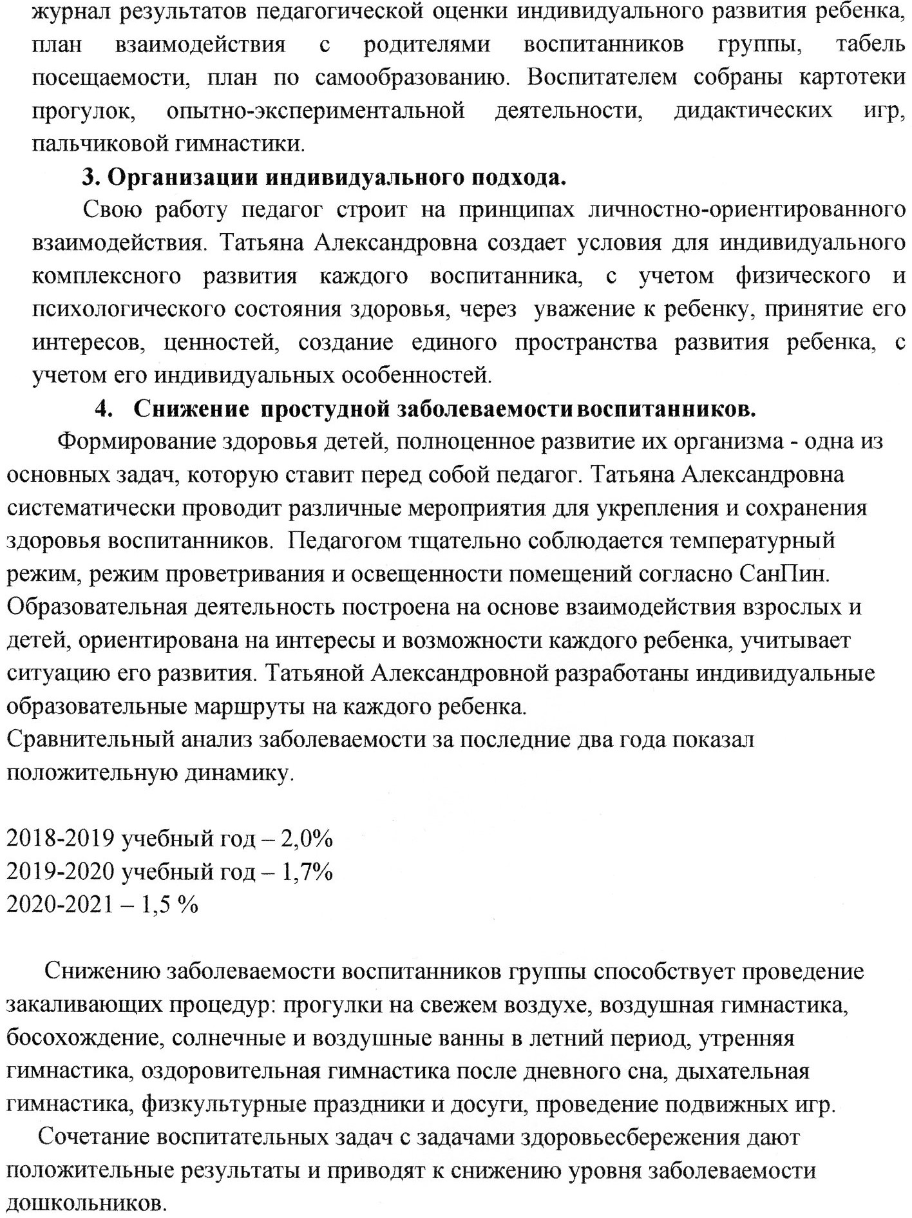

Slide 29
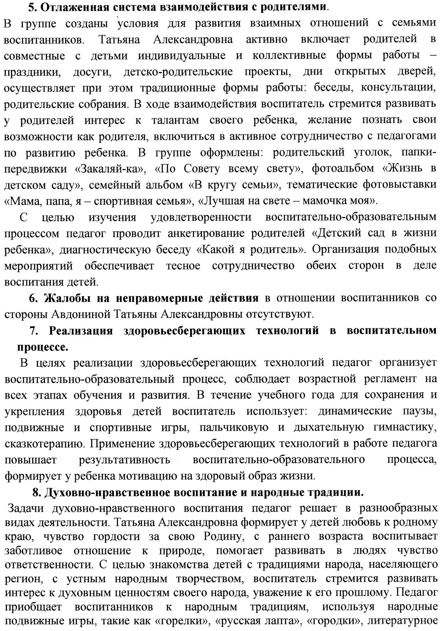
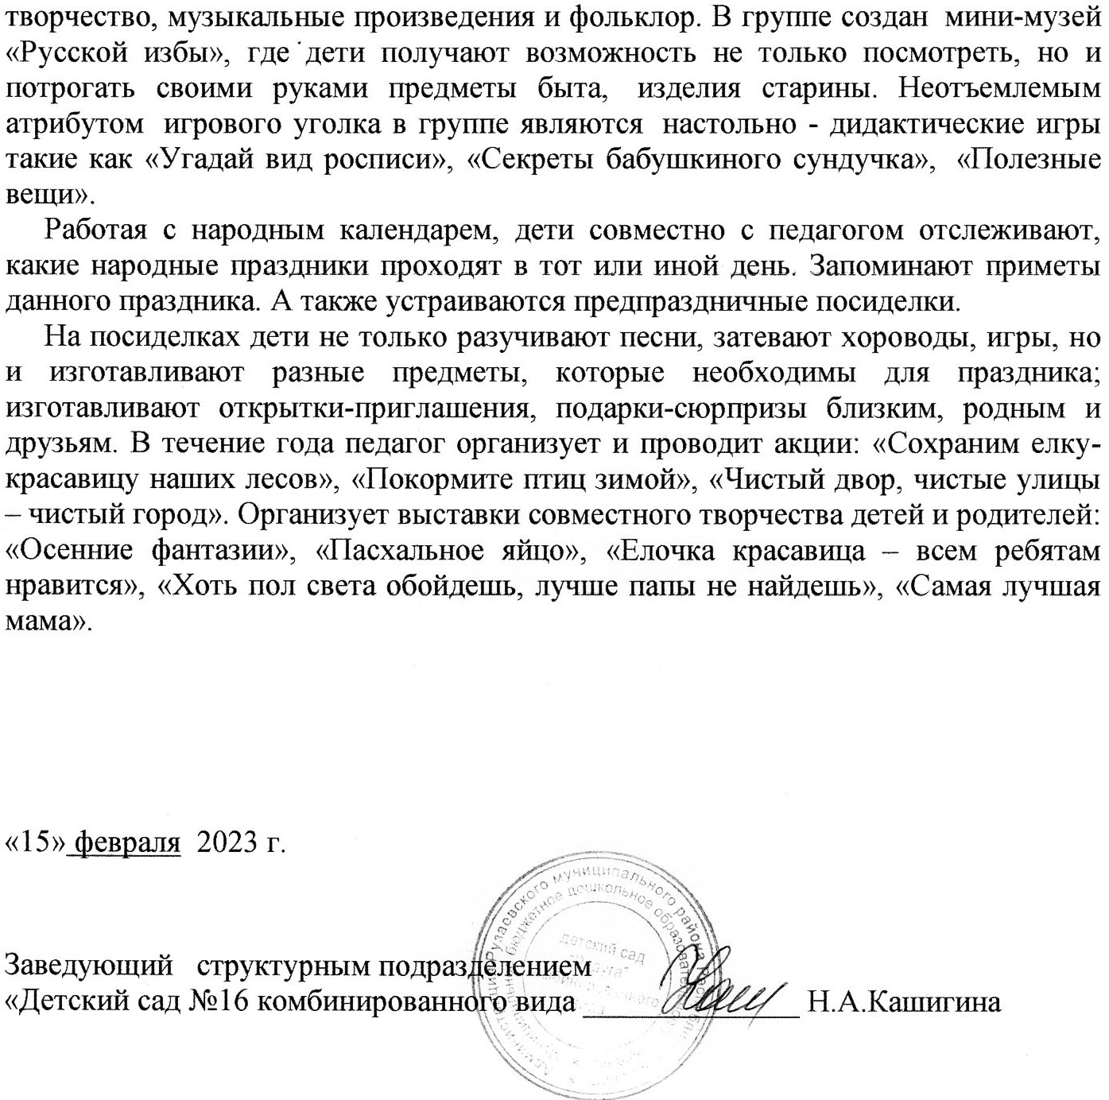

Slide 30
Качество взаимодействия с родителями

Slide 31
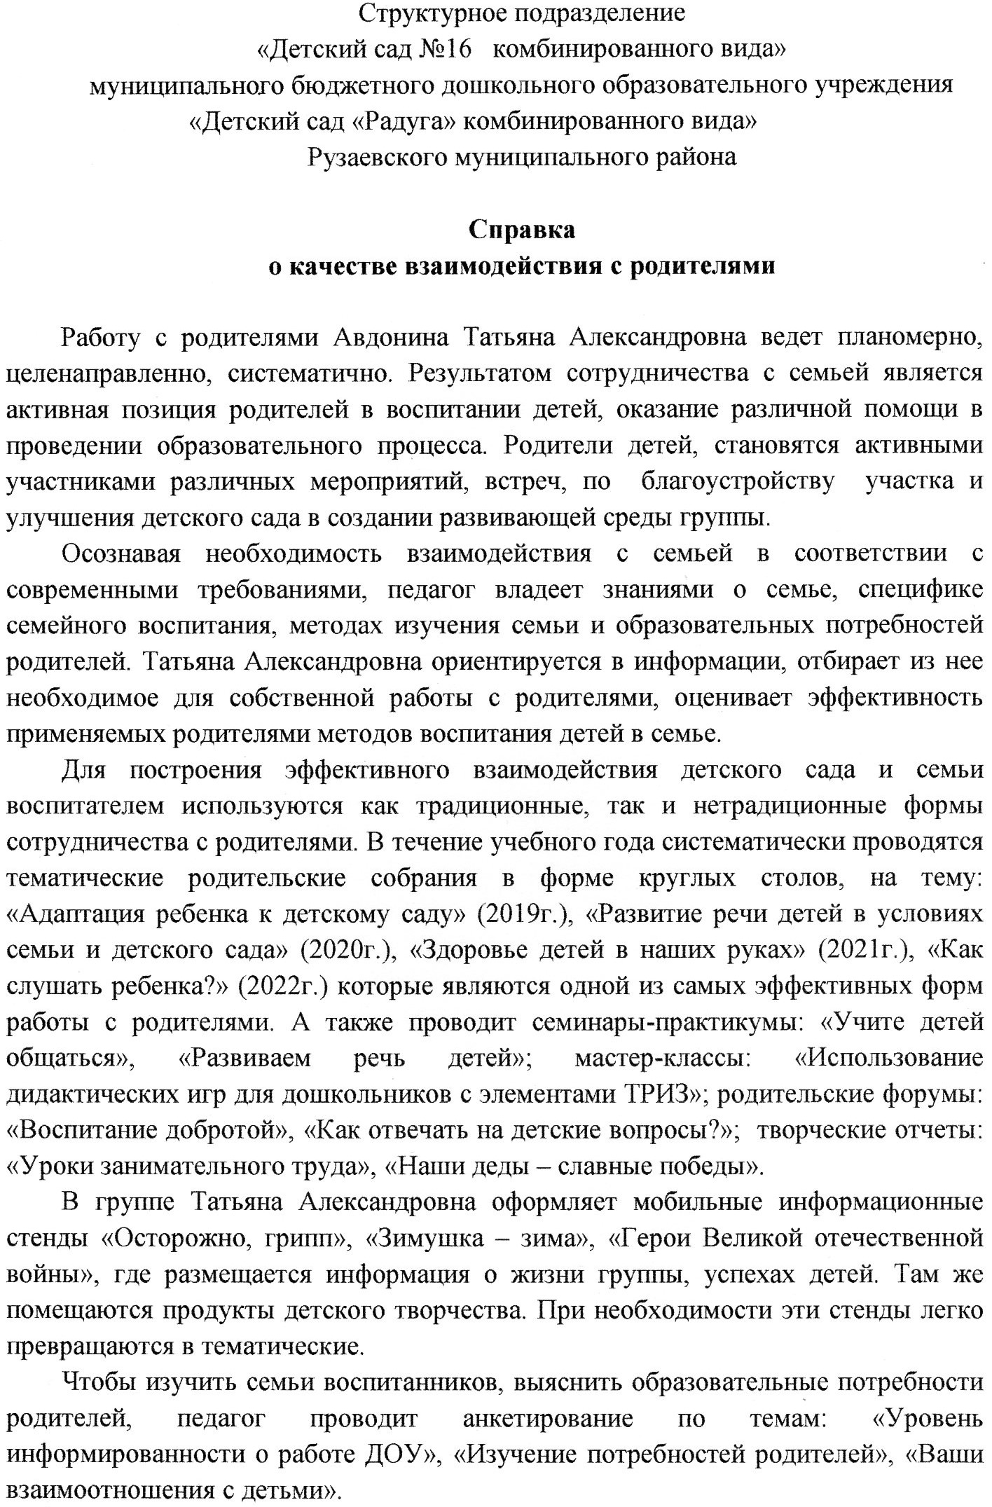
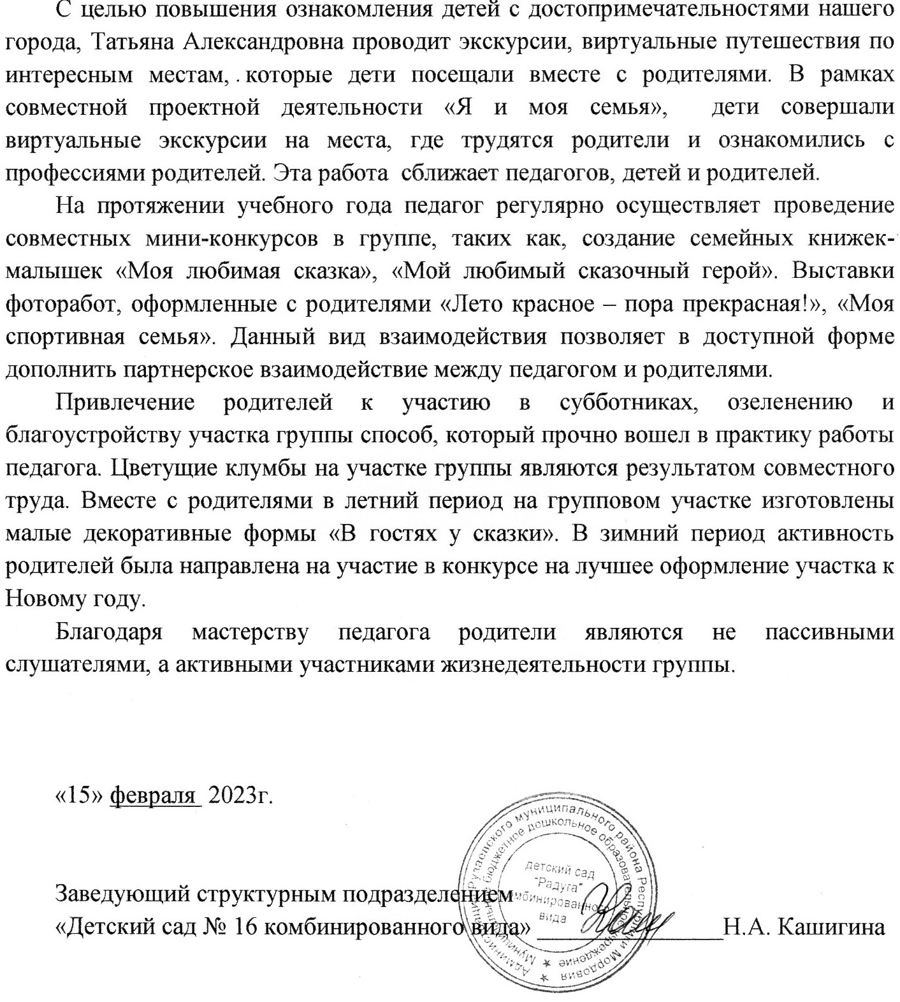

Slide 32
Участие педагога в профессиональных конкурсах
Победы и призовые места в конкурсах на порталах сети Интернет различных уровней-1

Slide 33
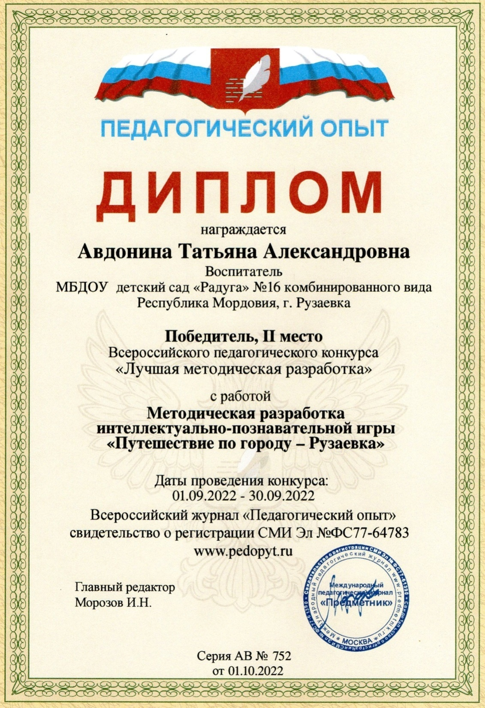

Slide 34
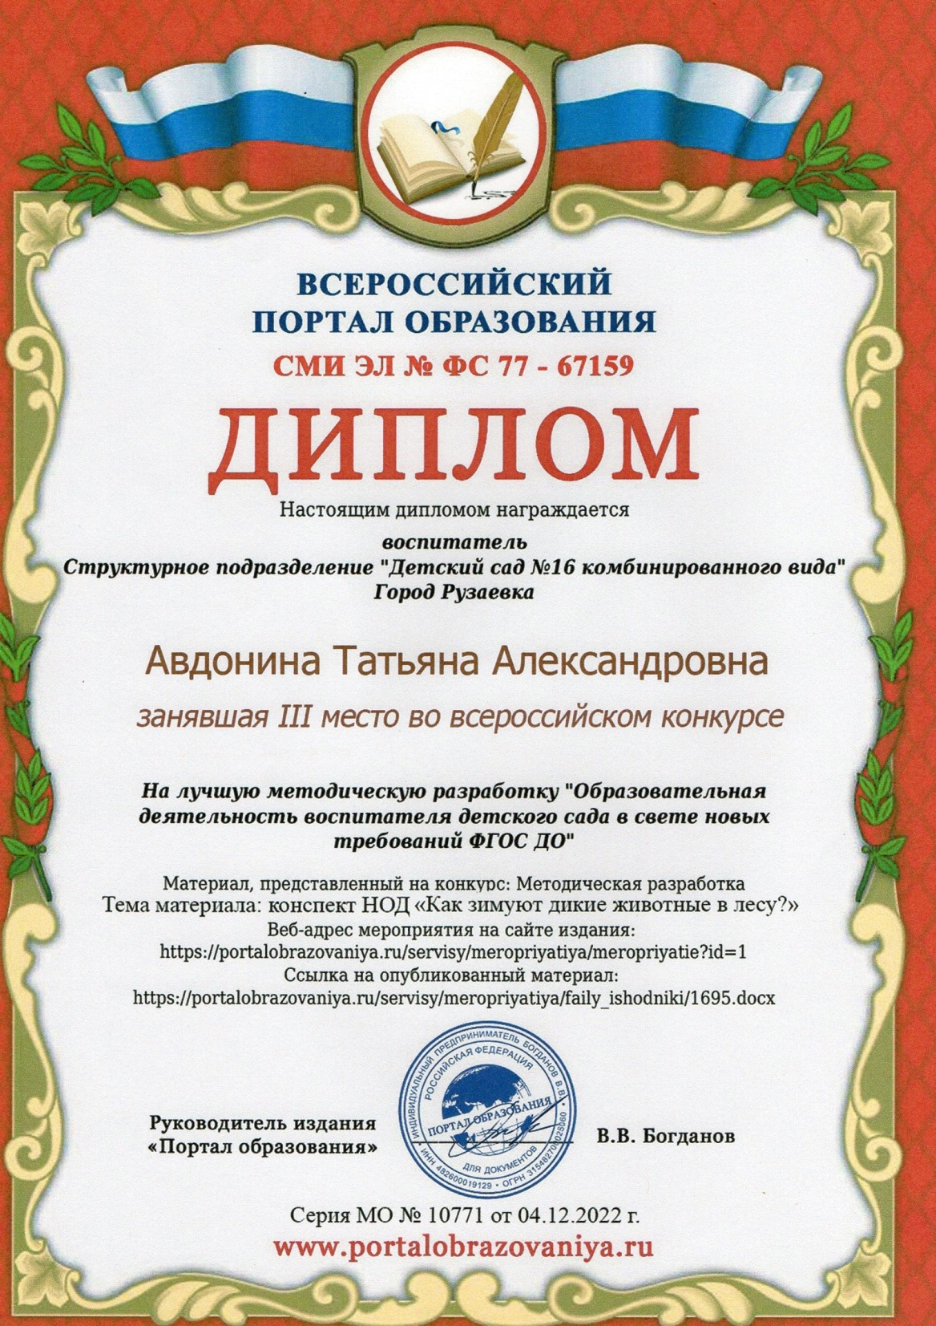

Slide 35
Награды и поощрения
Поощрения с различных сайтов и порталов сети Интернет-1
Поощрения муниципального уровня-1

Slide 36
